Slide 1








أدوات
الفصل التاسع
القيمة المنزلية
(٩-٦) مقارنة الأعداد حتى ١٠٠
نشاط

Slide 2

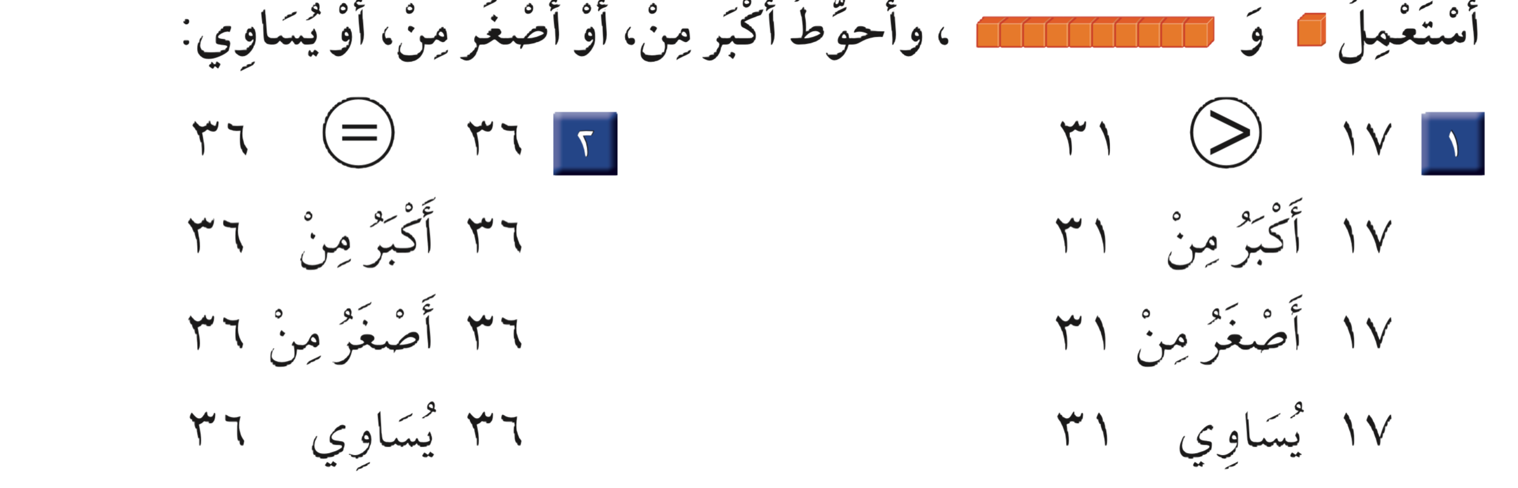
نشاط

Slide 3
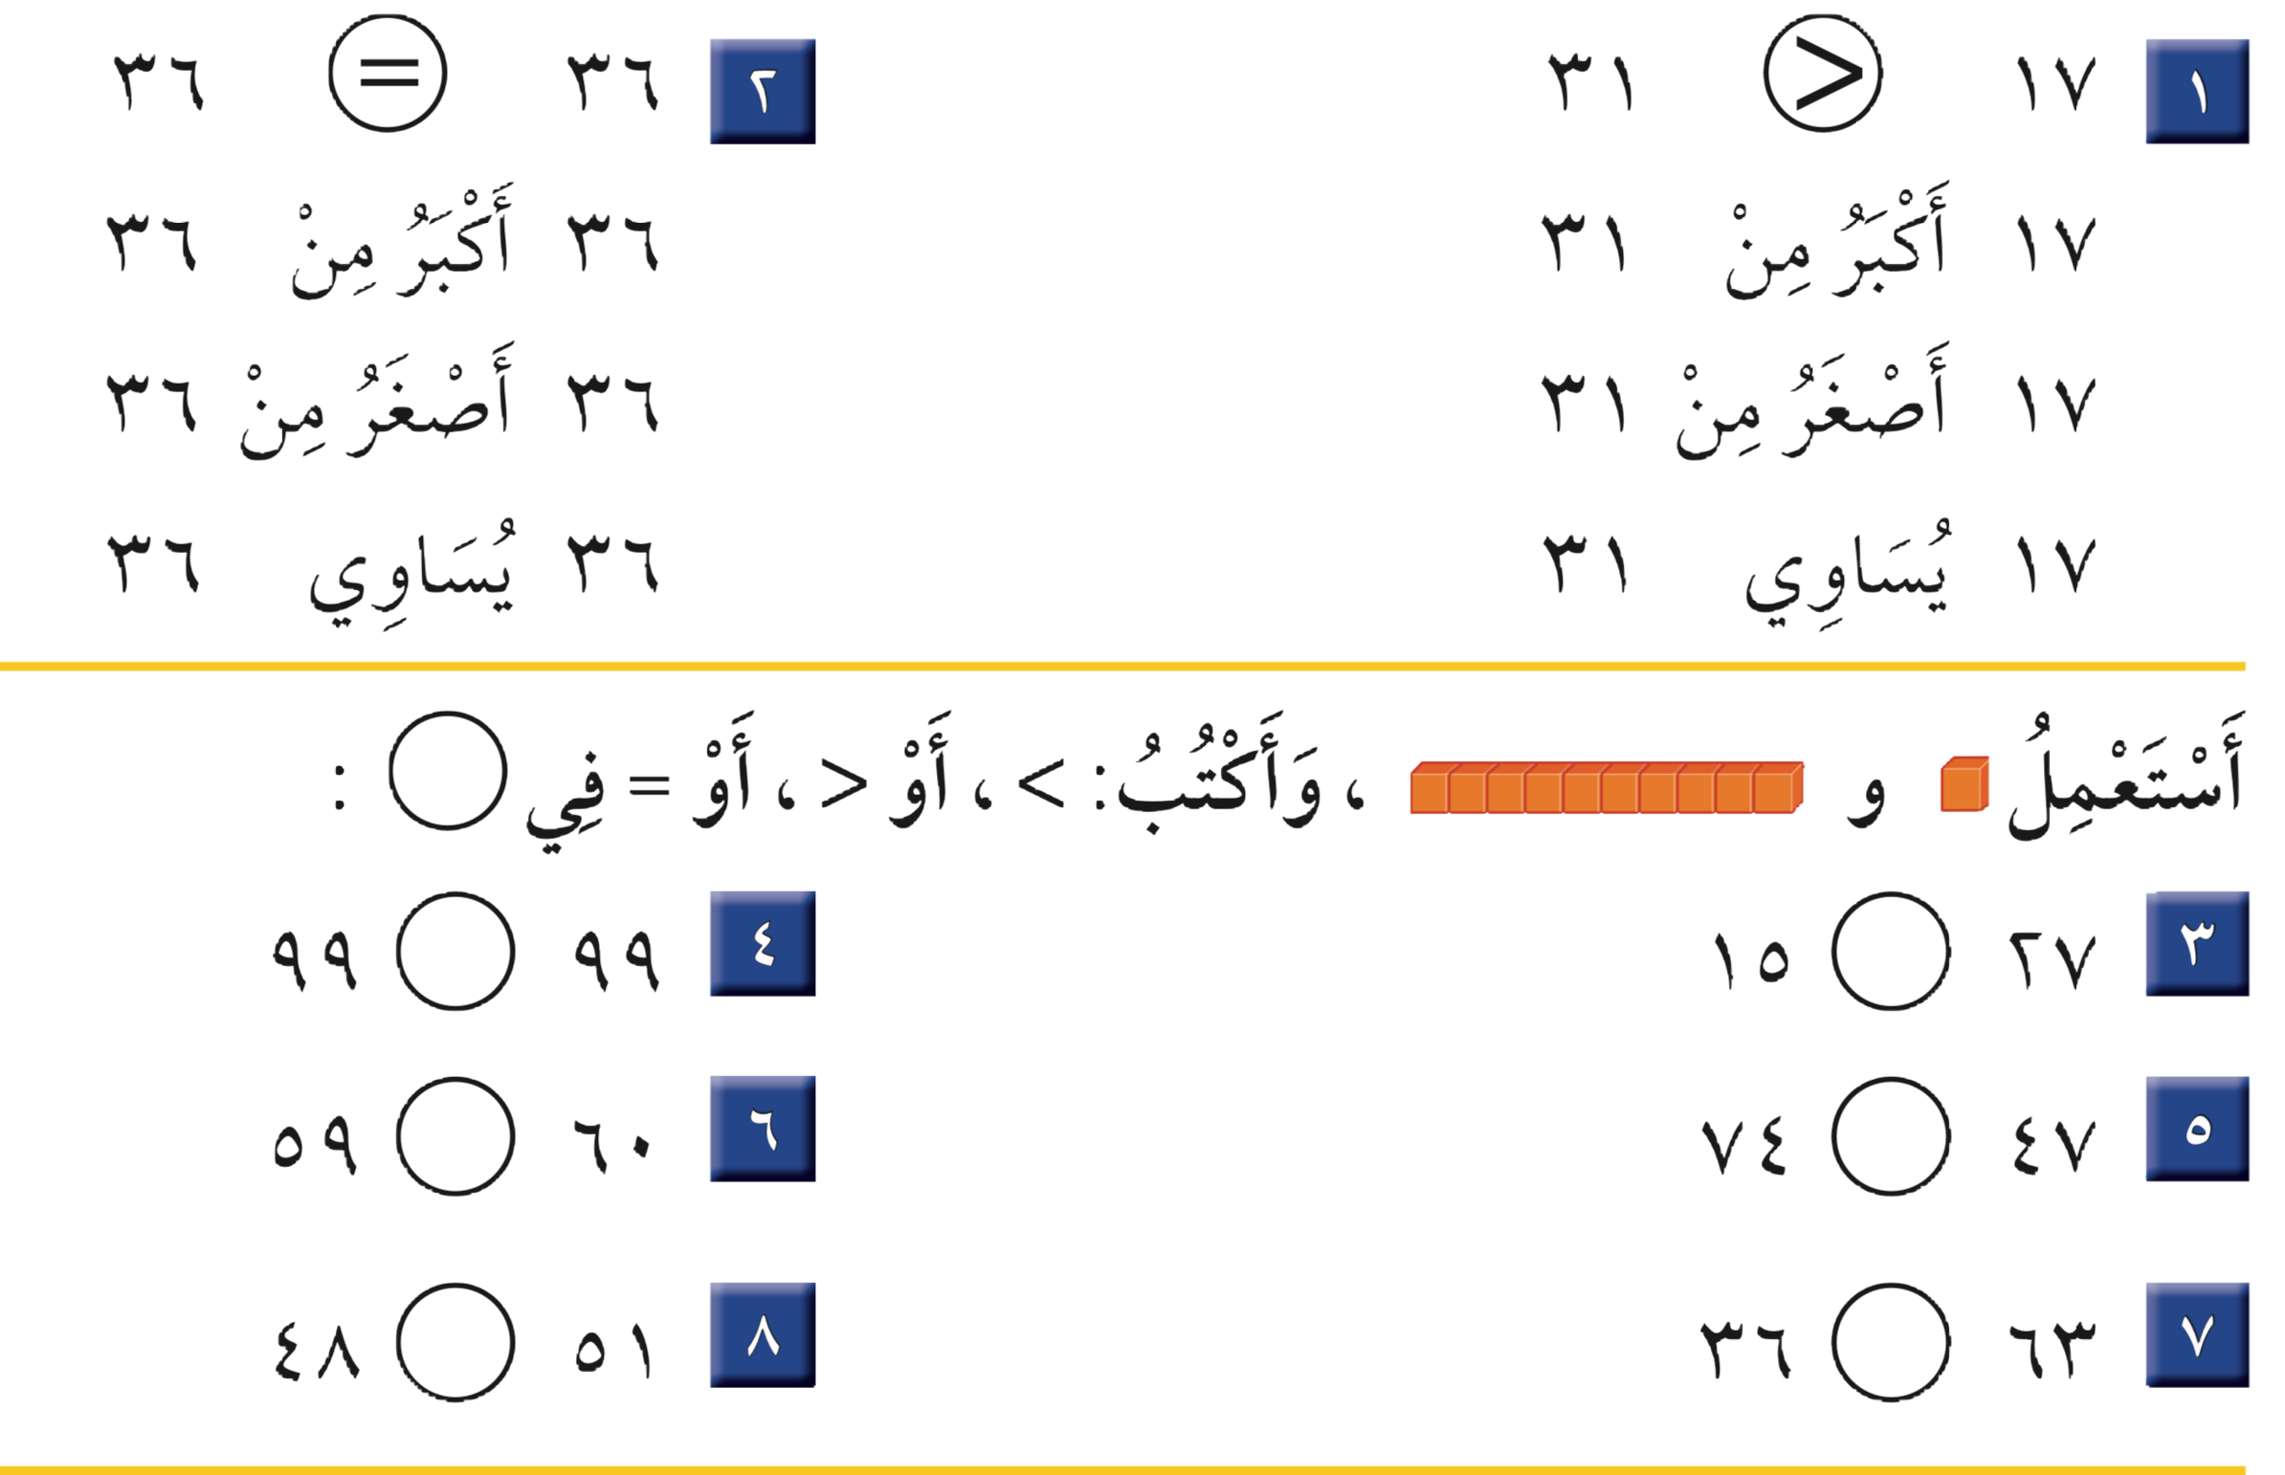
=
>
>
<
>
>
نشاط

Slide 4

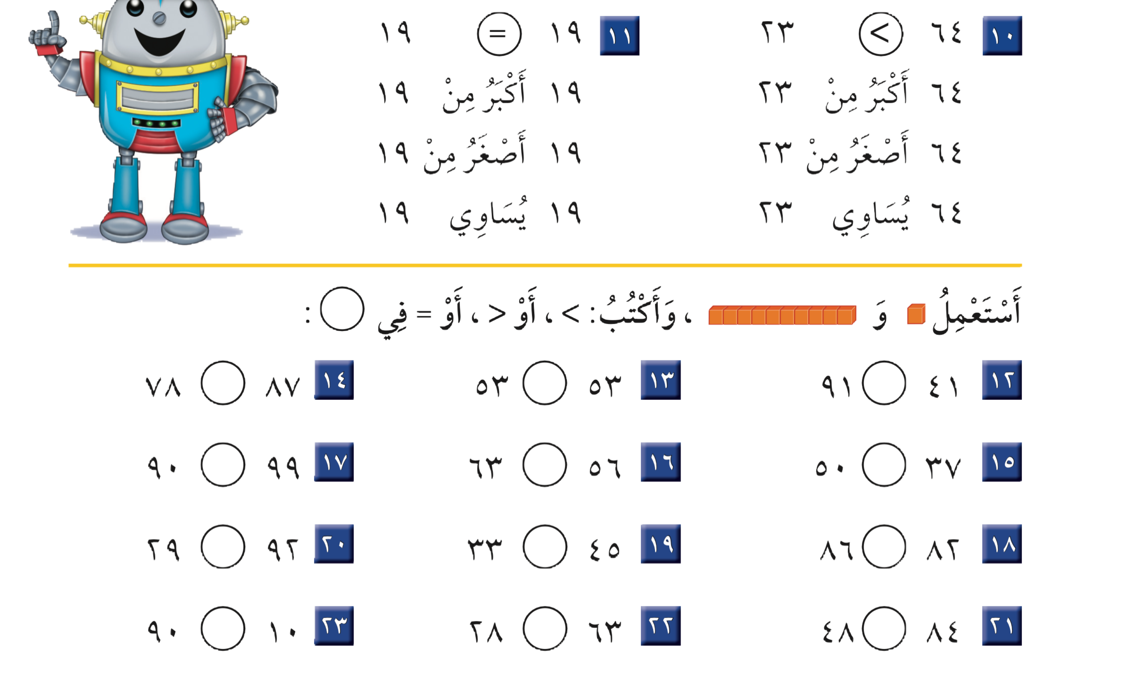
نشاط

Slide 5
>
=
<
>
<
<
>
>
<
<
>
>
نشاط

